Slide 1

Projet Blackjack
FEIZABADI
aBDOLMOTALLEBI

Slide 2
VERSIONS
AVEC LES MISES ET CROUPIER
AVEC LES MISES
SILMPLE
Ce projet consiste à trois version différentes du jeu blackjack, en effet la premier est pour les débutants afin de comprendre les règles et comment jouer ce jeu.
Mais on avance un peu dans la deuxième version et on ajoute les mises ,
En fin on montre un peu la puissance de l’informatique en ajoutant les bots qui jouent au lieu des utilisateurs.

Slide 3
Structure de programme(p.1)
Appeler la fonction qu’il a besoin
Interagir avec l’utilisateur
Transférer les infos
Interface
Le principe
Les fonctionnement du jeu
utilisateurs

Slide 4
Structure de programme(p.2)
Appeler la fonction qu’il a besoin
Interagir avec l’utilisateur
Transférer les infos
Interface
Le principe
Les fonctionnement du jeu
utilisateurs

Slide 5
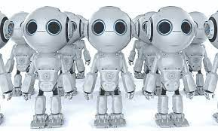
Structure de programme(p.3)
Interagir avec l’utilisateur
Appeler la fonction qu’il a besoin
interface
Transférer les infos
Le principe
Statut des joueur
Algorithmes de décision
Interagir avec les bots

Slide 6
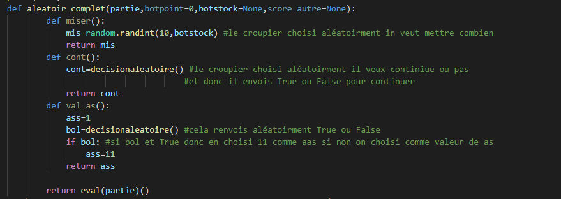
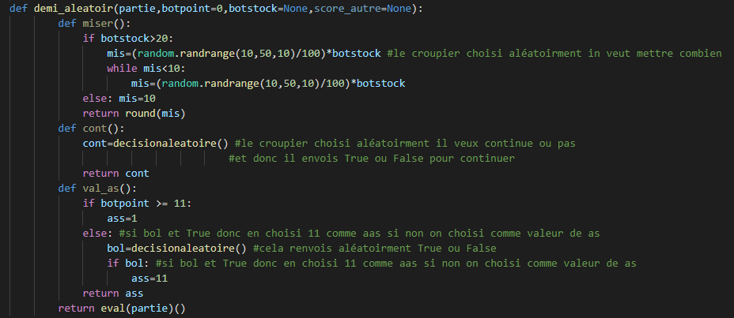
Mis à jour:
Il choisi le montant de kopek aléatoirement mais entre un intervalle spécifié
il choisi valeur de as avec plus de prudent ( si le écarte et moins de 11point il ne choisi pas par hasard, il choisi 1)

Slide 7
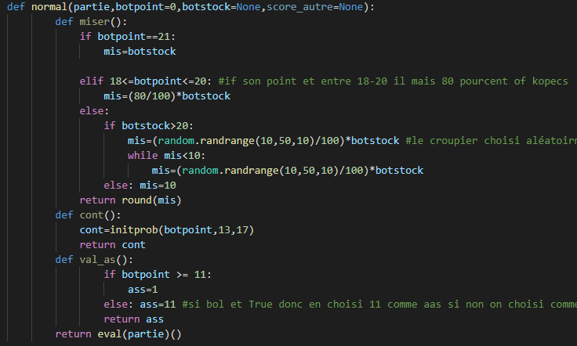
Mis à jour:
sauf il a une bonne point de carte il met petite montant de kopek.
pour savoir qu'il continue ou pas il choisi de continuer en utilisant probabilité.
Et il ne choisi plus as par hasard il fait du calcul

Slide 8
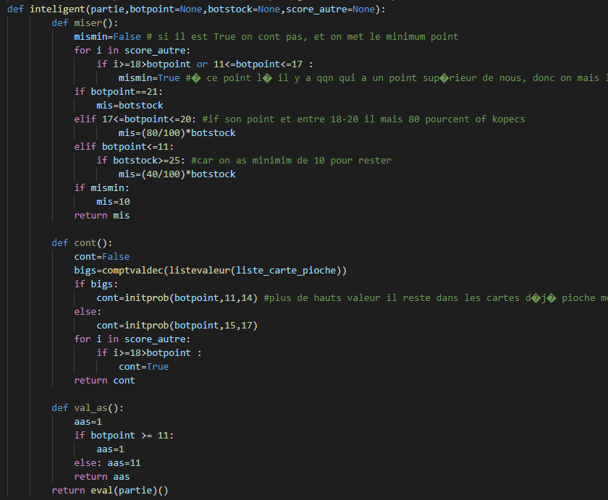
Mis à jour:
A ce point là le croupier a accès à point des autre joueurs et il a accès à des cartes qui sont déjà piochée,
-Pour qu’il décide il mise combien
Il fait calcul et s'il a un avantage sur les autres il met un montant élevé si non il met petite quantité (le minimum au cas ou il n’a pas de la chance compare les autre.
-Pour qu’il décide il continue ou pas il regarde à des carte déjà piochée et s’il reste plus des grande cartes dans le pioché il prend moins de Risk ,en plus il regarde d'autres points et si il n’est pas le premier ou égale à qqn il ne s’arrête pas

